Slide 1


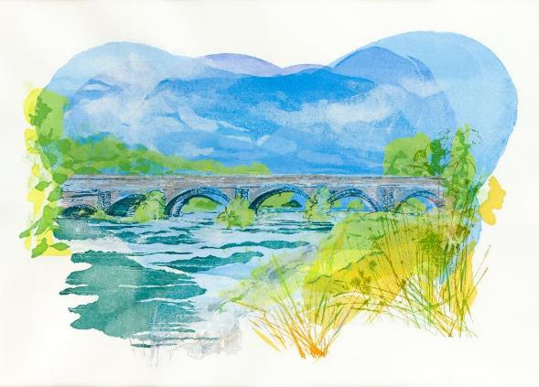
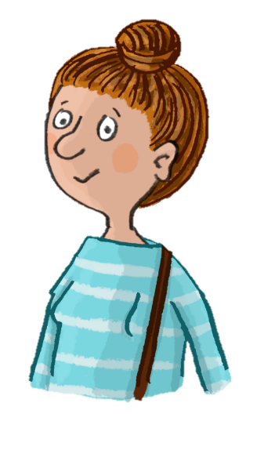
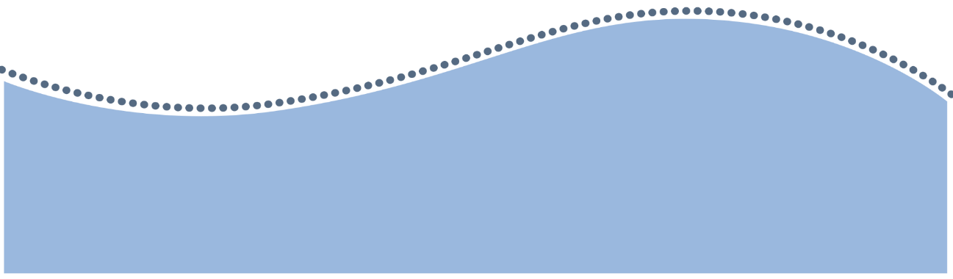

Pobl Greadigol Gyfoes
yn Nyffryn Dyfrdwy
Siân ydw i, bardd wedi’i ysbrydoli gan Ddyffryn Dyfrdwy.
Rydym ni’n aml yn dysgu am arlunwyr a beirdd enwog o’r gorffennol, ond mae yna ddigon o unigolion cyfoes sy’n dal yn cael eu hysbrydoli gan ein dyffryn heddiw!

Slide 2

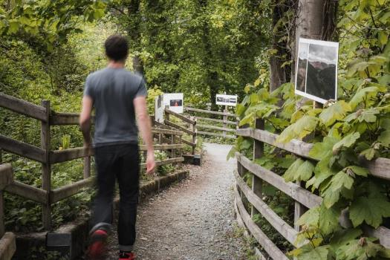
Gwyliwch
Astudiaethau Achos
Artistiaid Preswyl Dyffryn Dyfrdwy
Rhwng 2018 a 2024 gwahoddodd prosiect Ein Tirlun Darluniadwy bobl greadigol i gymryd rhan mewn cyfres o breswylfeydd artistiaid, i archwilio’r ardal a chreu gweithiau celf yn seiliedig ar eu profiadau.
Mae amrywiaeth o artistiaid, beirdd, awduron a gwneuthurwyr wedi creu darnau o waith, gan ddilyn ôl-traed y rheiny a ddaeth yma o’u blaenau – J.M.W Turner, Richard Wilson, a William Wordsworth i enwi ond rhai. Maen nhw wedi’u hysbrydoli gan dirweddau syfrdanol Dyffryn Dyfrdwy a hanesion y bobl ryfeddol sydd wedi cyfrannu at yr ardal dros y blynyddoedd.

Slide 3
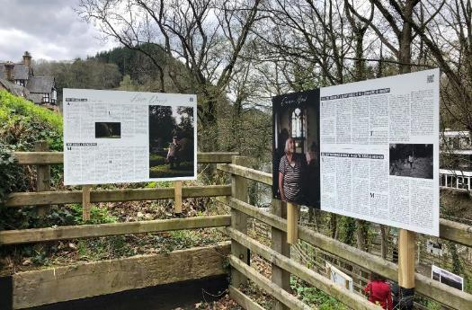
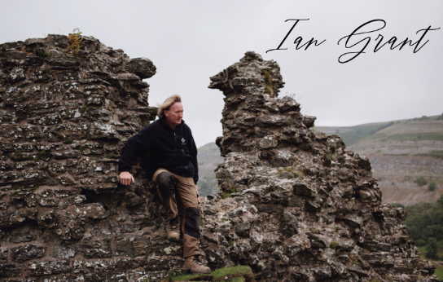
Phil a Jess Hatcher-Moore
Gweithiodd Jess a Phil gyda’i gilydd i gyfweld a thynnu lluniau o bobl sy’n amddiffyn ac yn gofalu am y dreftadaeth a’r dirwedd leol.
Gyda’i gilydd, maen nhw wedi creu casgliad o broffiliau ysgrifenedig a gweledol, sydd wedi’u harddangos ar baneli mawr yn yr awyr agored mewn gwahanol leoliadau ar draws y dyffryn.

Slide 4
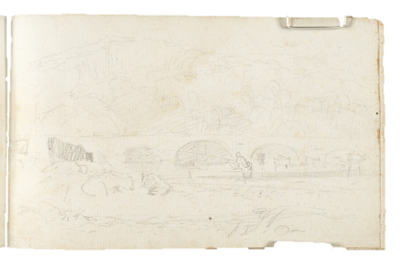

Tara Dean
Cynhyrchodd Tara olygfa o bont Corwen wedi’i hysbrydoli gan leoliad paentiad J.M.W. Turner ‘The River Dee at Corwen’ yn 1808. Wedi’i greu yn defnyddio haen ar ben haen o argraffu â sgrîn, mae’r darn yn brawf o sut mae golygfeydd godidog Dyffryn Dyfrdwy yn dal yn cyfareddu artistiaid hyd heddiw.
Braslun gan J.M.W Turner
Afon Dyfrdwy yng Nghorwen; Dyn yn Pysgota a Gwartheg yn Yfed, 1808
J.M.W. Turner. Ffoto : Tate.

Slide 5
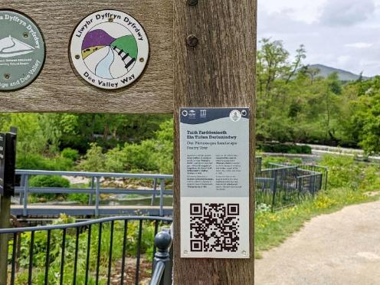
Hywel Griffiths
Gwrando
Rhith-daith Barddoniaeth
Creodd Hywel daith farddoniaeth rithiol ar draws chwe lleoliad yn Nyffryn Dyfrdwy (Pont y Galedryd, Dyfrbont Pontcysyllte, Pont Llangollen, Rhaeadr y Bedol, Glyndyfrdwy a Gro Isa, Corwen).
Mae’r cerddi Cymraeg wedi’u hysbrydoli gan daith dŵr drwy’r dyffryn a sut mae wedi siapio’r dirwedd. Mae codau QR wedi’u gosod ym mhob un o’r lleoliadau yma i ymwelwyr ddarganfod y teithiau yma ar y safle.

Slide 6
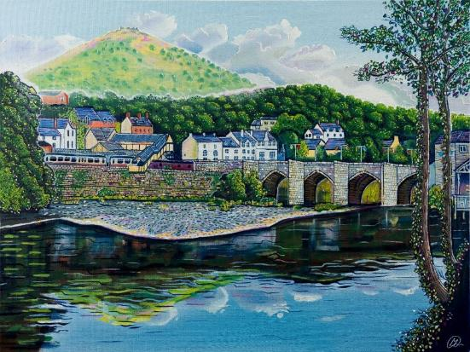
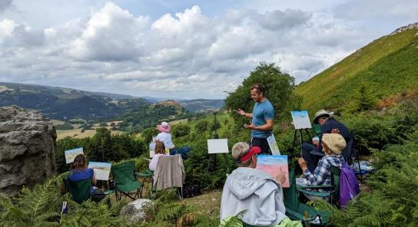
Mikey Jones
Mae Mikey, artist lleol o Wrecsam, wedi darparu persbectif modern ar olygfa eiconig o dref a phont Llangollen, gan gofio am yr artistiaid dirifedi sydd wedi’u denu i’r ardal i chwilio am yr aruchel. Mae o’n defnyddio lliwiau llachar a thrwydded artistig i orliwio nodweddion y dirwedd.
Fe gynhaliodd hefyd gyfres o weithdai peintio cymunedol allan yn y dyffryn, i rannu ei sgiliau artistig ac i ysbrydoli cenhedlaeth newydd o arlunwyr.

Slide 7
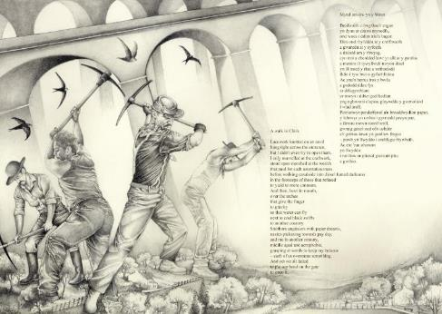
Sian Northey a Bonnie Hawkins
Mae Sian Northey yn fardd ac awdur sy’n ysgrifennu ar gyfer plant ac oedolion. Mae Sian wedi cyfansoddi pedair cerdd sy’n archwilio safleoedd amrywiol Dyffryn Dyfrdwy, yn cynnwys y Waun, Castell Dinas Brân, Abaty Glyn y Groes a Phlas Newydd. Mae’r cerddi’n archwilio sut ydym ni’n defnyddio ac yn rhyngweithio gyda’r llefydd yma heddiw, ac yn aml yn cymharu ei phrofiad ei hun gyda’r bobl oedd yma o’n blaenau e.e. mynaich a nafis.
Mae Bonnie Hawkins wedi creu darluniau i gyd-fynd â gwaith Siân mewn cyfres o ffilmiau sy’n dal bregusrwydd y dirwedd yn ei cherddi. Cynhyrchwyd y ffilmiau treigl amser i ddogfennu’r broses o greu’r lluniau, sydd hefyd yn cynnwys darlleniadau o gerddi Siân.

Slide 8

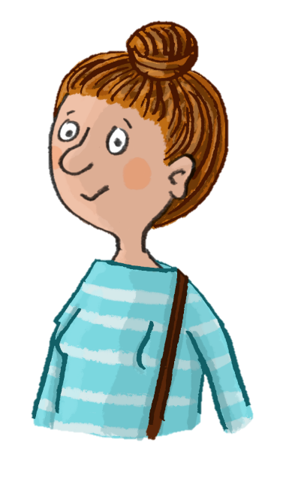
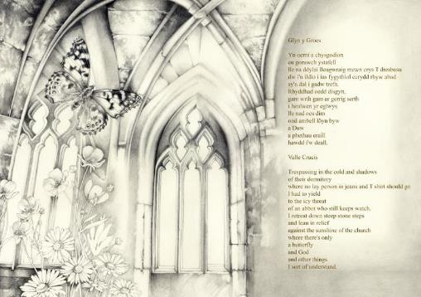
Gwyliwch
Tasg
Fel dosbarth, gwrandewch ar gerddi Sian a gwyliwch y darluniadau treigl amser.
Sut yn eich barn chi oedd y bardd yn teimlo pan ymwelodd ag Abaty Glyn y Groes?
Am beth yn eich barn chi oedd y bardd yn meddwl amdano wrth groesi’r dyfrbont yn y Waun?
Glyn y Groes
Mynd am dro yn y Waun

Slide 9
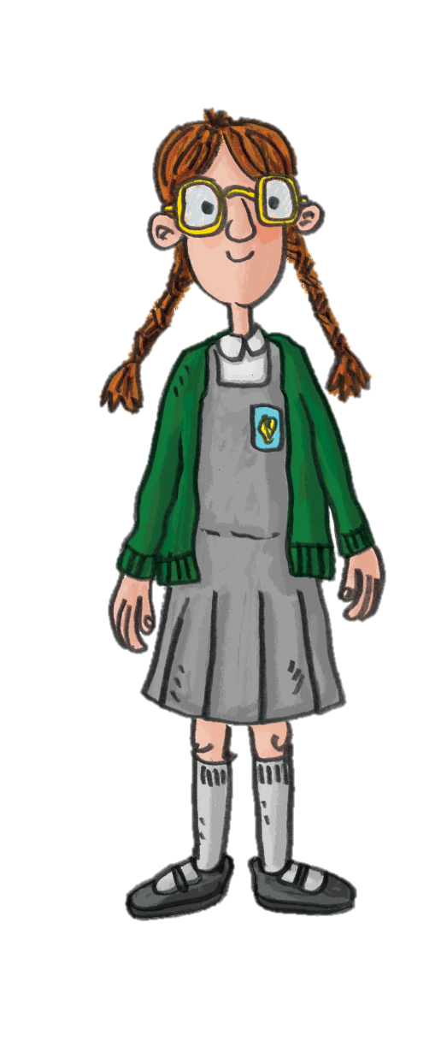
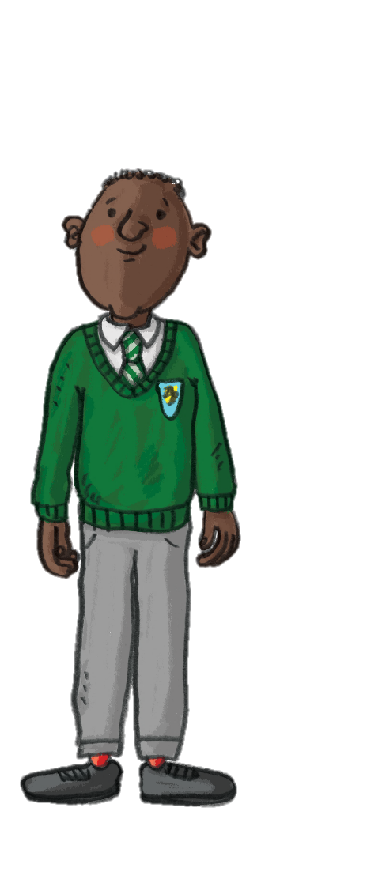

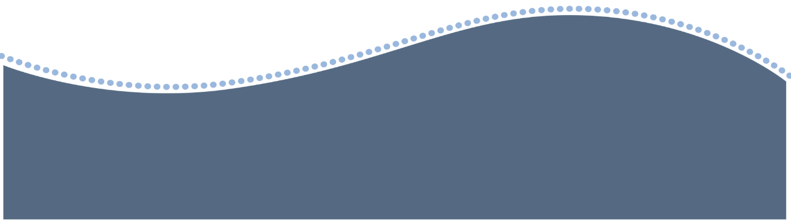
Rŵan, beth am gael ysbrydoliaeth gan Sian a Bonnie i greu eich cerddi darluniadol eich hunain gan gyfuno’ch sgiliau artistig a’ch doniau ysgrifennu.
Datblygwyd y gweithgareddau canlynol gan Sian Northey.

Slide 10

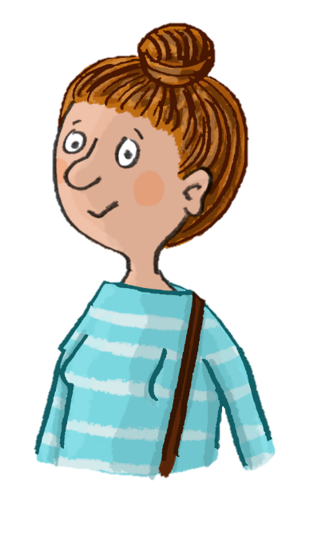
Bydd arnoch
chi angen:
Darn mawr o bapur neu fwrdd gwyn i ysgrifennu’r geiriau cychwyn brawddeg
Papur
Pensiliau
Clipfyrddau
Matiau i eistedd arnynt
Gweithgaredd 1: Taith Farddoniaeth
Amcanion Dysgu: Rydw i’n gallu cerdd gyda thri pennill am daith yng nghefn gwlad.
Meini Prawf Llwyddiant:
Defnyddio’r geiriau cychwyn brawddeg a ddarparwyd i greu fy ngherdd.
Edrych ar y byd o’m cwmpas i gael ysbrydoliaeth.
Ystyried agweddau realistig a dychmygol.

Slide 11
Cyfarwyddiadau – Taith Farddoniaeth
Dewiswch leoliad i aros ar eich taith sy’n cyd-fynd â’ch gweithgaredd orau.
Dangoswch y geiriau cychwyn brawddeg fesul un, er enghraifft…
Cerddaf at y…
Gwelaf…
Yna rhowch amser iddyn nhw orffen y frawddeg yn eu geiriau eu hunain cyn rhoi dechrau’r llinell nesaf.
Teimlaf…
Ac yn y blaen, ar gyfer pob llinell.
Hwn yw’r patrwm ar gyfer y gerdd gyfan:
Darllenwch eu cerddi yn eu tro a’u trafod.
Yn olaf, rhowch gyfle i bawb ddewis teitl ar gyfer eu cerdd.
Geiriau Cychwyn Brawddeg
Cerddaf at y…
Gwelaf…
Teimlaf… (gall fod yn deimlad corfforol neu feddyliol)
Rydw i’n… (unrhyw beth hoffan nhw ychwanegu)
Cerddaf heibio’r…
Clywaf…
Dychmygaf…
Dw i’n…
Cerddaf ar hyd…
Dw i’n… [unrhyw beth a ddigwyddodd ar y daith]
Dw i’n… [rhywbeth hollol ddychmygol]
Cyrhaeddaf… [rhywbeth go iawn neu ddychmygol]

Slide 12
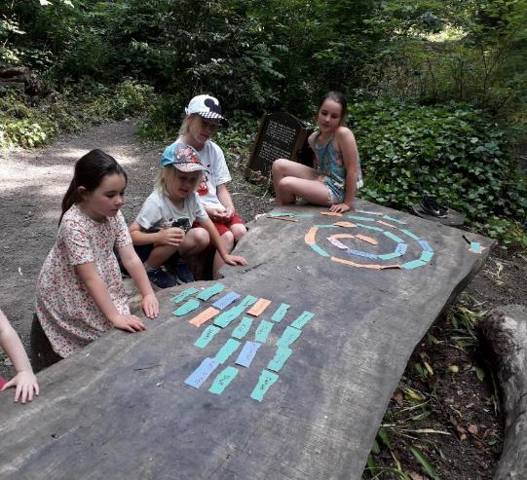
Gweithgaredd 2: Rhywle Arbennig
Bydd arnoch chi angen:
Pensiliau
Darnau o bapur
Matiau i eistedd arnynt

Slide 13
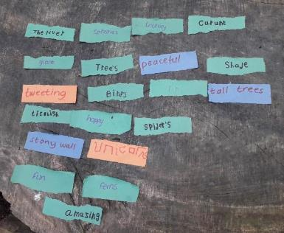
Cyfarwyddiadau – Rhywle Arbennig
Mae dwy ffordd i wneud y gweithgaredd hwn:
Mae pob disgybl yn dod o hyd i le i eistedd yn dawel ac ystyried y byd o’i gwmpas.
Ystyriwch y gwanhaol synhwyrau wrth i chi symud drwy’r amgylchedd.
Ar gyfer pob un o’r canlynol, gofynnwch i’r disgyblion ysgrifennu gair neu ymadrodd gwahanol ar ddarnau ar wahan o bapur;
Caewch eich llygaid, agorwch nhw. Pa liwiau rydych chi’n eu gweld?
Caewch eich llygaid a gwrandewch, beth fedrwch chi glywed?
Anadlwch yn ddwfn – meddyliwch am y tymheredd a’r arogl.
Tynnwch eich tafod allan, fel neidr, blaswch yr aer.
Teimlwch y tir oddi tannoch, y goeden wrth eich ymyl, mwyhewch y gweadau gwahanol, sut maen nhw’n teimlo?
Cerddi Afon Geiriau
Mewn grwpiau bach, casglwch y geiriau a’r ymadroddion a gosodwch nhw allan i greu afon droellog. Fe allan nhw chwarae gyda rhythm y geiriau drwy ddarllen nhw’n uchel ac ychwanegu geiriau cysylltu byr i helpu llif y gerdd. Gall y cerddi fod yn rhai dros dro ar y ddaear neu fe allwch eu gludo ar rolyn o bapur.

Slide 14


Gweithgaredd 3: Cerdd Ddarluniol
Gan ddewis eu hoff ddarn ysgrifenedig, gall y plant ysgrifennu eu cerddi ar gyfer arddangosfa a chreu darluniadau o’i chwmpas.
Bydd arnoch chi angen:
Beiros/pensiliau
Papur
Fideo neu gamera ar lechen neu liniadur
Beth am greu eich animeiddiad stop-symudiad neu’ch ffilm treigl amser eich hun i ddatblygu eich cerdd ymhellach?

Slide 15
Cyfarwyddiadau – Cerdd Ddarluniol
Stop-symudiad
Recordiwch bob disgybl yn darllen eu cerddi a defnyddiwch animeiddiad stop-symudiad i greu ffilm fer. Fel arall, gellir creu’r animeiddiad o amgylch y gerdd os ydi’r ysgrifen yn ddigon eglur.
Mae’r adnodd canlynol a grëwyd gan Gyfoeth Naturiol Cymru yn darparu cyfarwyddiadau manwl ar gyfer athrawon, gyda mân addasiadau gan fod eu testun yn wahanol, ar sut i greu animeiddiadau stop-symudiad gyda’ch disgyblion.
https://naturalresources.wales/media/694046/cynllun-gweithgaredd-animeiddio-natur-gydag-animeiddio.pdf
Fideo treigl amser neu wedi’i gyflymu
Defnyddiwch eich llun i greu fideo treigl amser neu wedi’i gyflymu. Mae fideo treigl amser yn gyfres o luniau, ac felly gellir defnyddio unrhyw gamera i greu treigl amser. Gallwch osod eich dyfais i dynnu nifer penodol o luniau bob eiliad. Yn defnyddio meddalwedd golygu, fe allwch chi roi’r lluniau hynny at ei gilydd i greu fideo treigl amser.
Fe allwch chi hefyd ddefnyddio’r ddyfais i recordio fideo ar gyflymdra arferol (e.e. 30fps) a defnyddio meddalwedd golygu wedyn i’w gyflymu.
Ymchwiliwch i’r opsiynau ymlaen llaw ac ymarfer defnyddio’r dyfeisiau – bydd hynny’n eich helpu i benderfynu ar nifer y lluniau i’w tynnu bob eiliad neu gyflymder y fideo.

